Slide 1

Aplikasi E-Gawe (Wedding Organizer)
Develop By Kelompok 1

Slide 2
Kelompok 3
Web Programming III
Maorid Manarul Hidayat (12201510)
Muhammad Kholik Farihin (12201429)
Fahrur Rozi (12201336)
Krisna Heru Saputra (12217016)

Slide 3
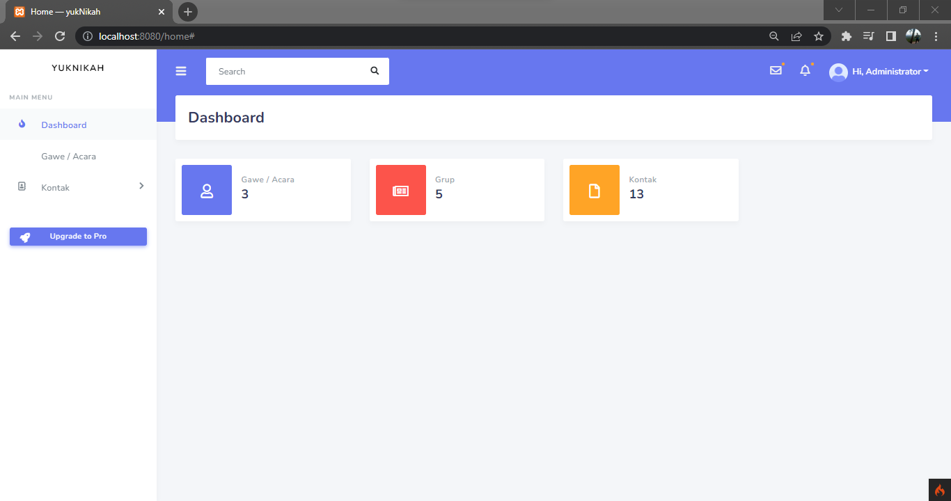
Cara Kerja Sederhana Aplikasi E-Gawe

Slide 4




Menu Aplikasi E-Gawe
Dashboard
Menampilkan Jumlah Acara, Jumlah Group dan Jumlah Kontak
Gawe / Acara
Daftar Acara
Group Kontak
Pengelompokan Daftar Kontak
Kontak Saya
Detail Kontak

Slide 5
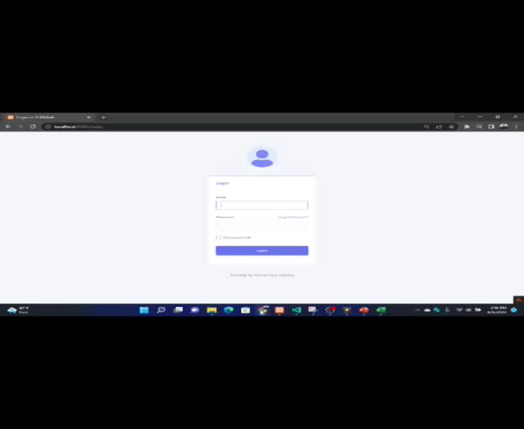
Login
Logout
Masukan Email dan Pasword user yang benar, lalu tekan enter / klik “Login”
Klik “Account”, Pilih “Logout”
Setelah itu akan keluar kotak dialog konfrimasi, klik “Yes” untuk logout atau klik “Cancel” untuk batalkan.

Slide 6
Dashboard

Slide 7

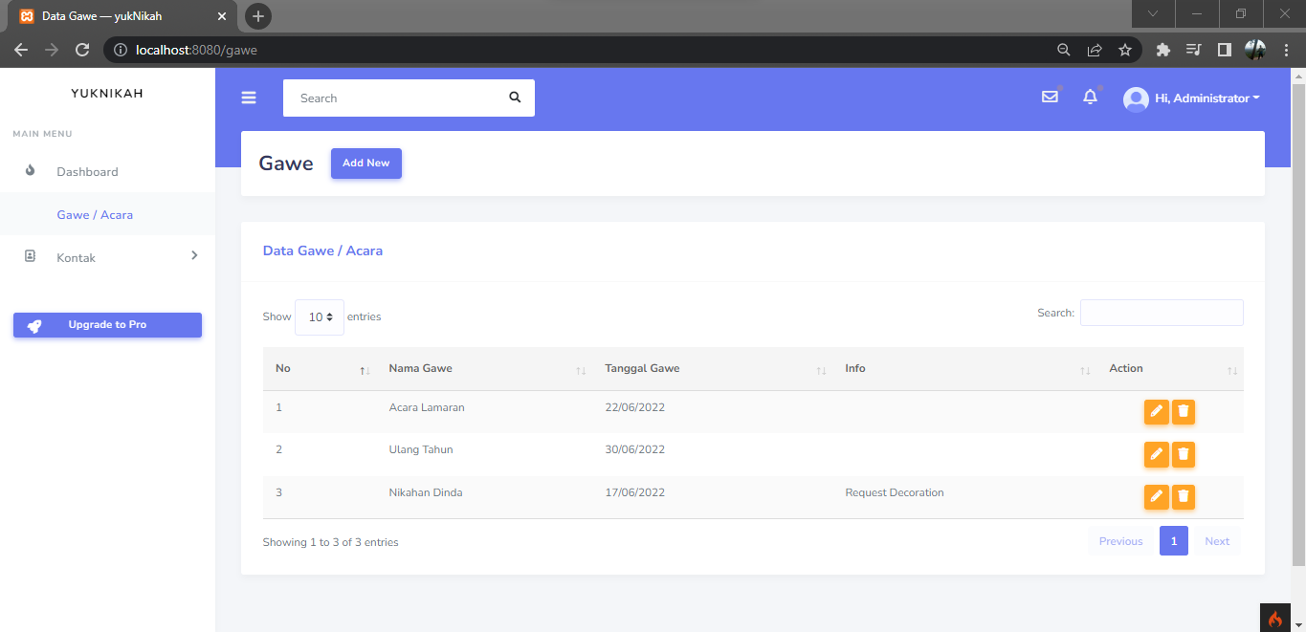




Gawe / Acara
Menambahakan data Gawe / Acara
Menentukan jumlah data yang ditampilkan dalam satu tampilan
Mencari data Gawe / Acara
Merubah dan Mengupdate data Gawe / Acara
Menghapus data Gawe / Acara

Slide 8
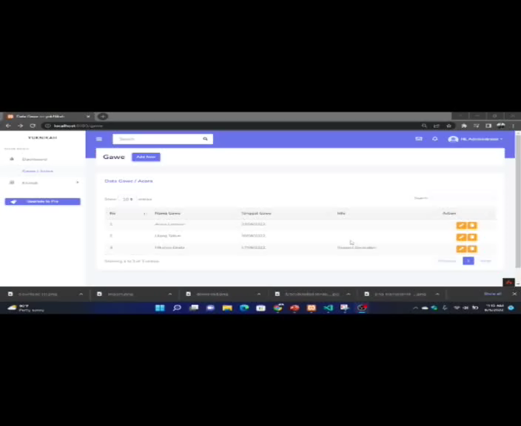
Gawe – Add New
Klik Menu “Gawe” lalu klik “Add New” pada tampilan Gawe / Acara
Isi data acara pada kolom yang tersedia, (untuk tanda bintang wajib diisi)
Pastikan data acara sudah terisi dengan benar, kemudian klik
“Save”

Slide 9
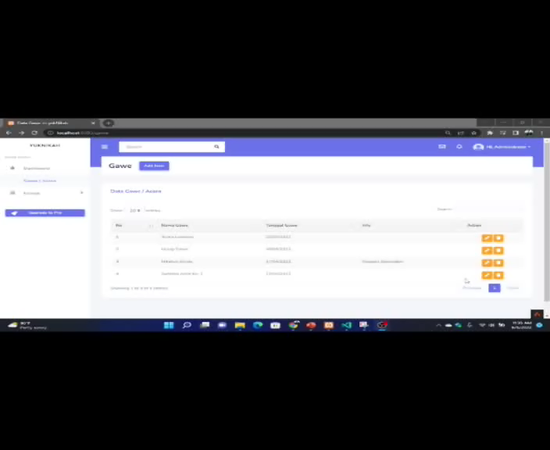
Gawe – Edit
Klik “Edit / Icon Pinsil” pada Gawe / Acara yang akan diedit
Isi data acara yang ingin dirubah, (untuk tanda bintang wajib diisi)
Pastikan data acara sudah terisi dengan benar, kemudian klik
“Save”

Slide 10
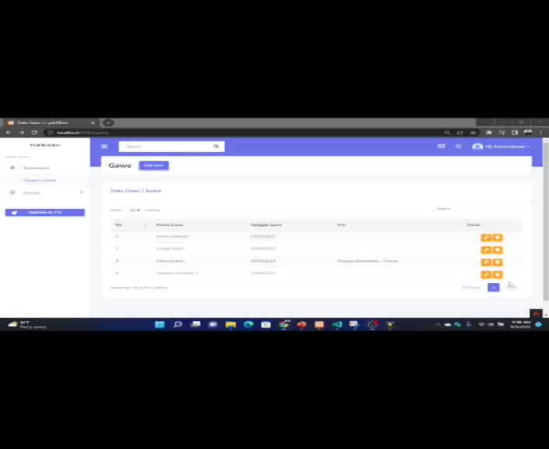
Gawe – Hapus
Klik “Delete / Icon Trash Bin” pada Gawe / Acara yang akan dihapus
Setelah itu akan keluar kotak dialog konfrimasi, klik “Yes” untuk hapus atau klik “Cancel” untuk batalkan.

Slide 11
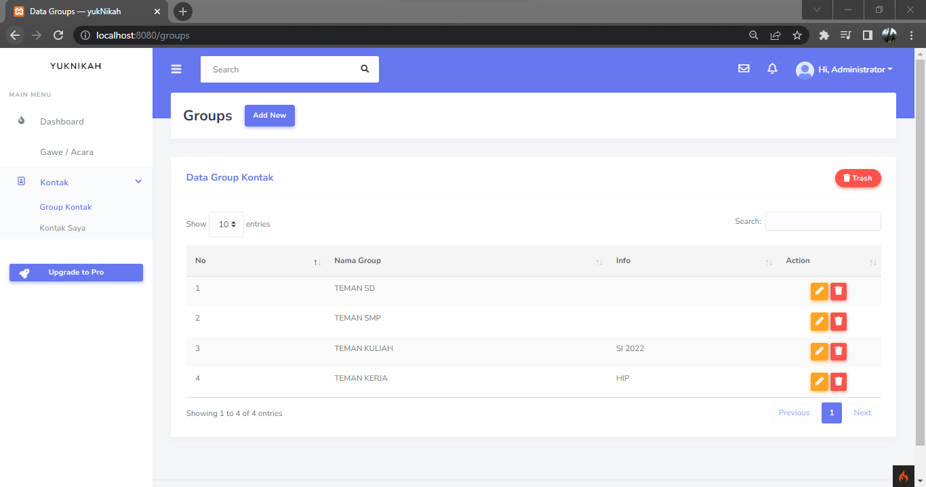

Groups Kontak
Menambahakan data Group Kontak
Menentukan jumlah data yang ditampilkan dalam satu tampilan
Mencari data Group Kontak
Merubah dan Mengupdate data Group Kontak
Merestore data yang telah dihapus atau Menghapus data secara permanen
Menghapus data Group Kontak sementara (tidak permanent

Slide 12
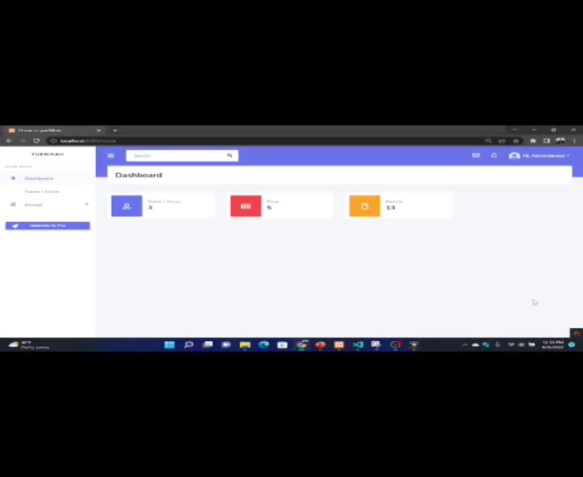
Groups – Add New
Klik menu “Kontak” lalu klik “Group Kontak”
Klik “Add New” pada tampilan Groups
Isi Nama Group pada kolom yang tersedia, (untuk tanda bintang wajib diisi), klik “Save”

Slide 13
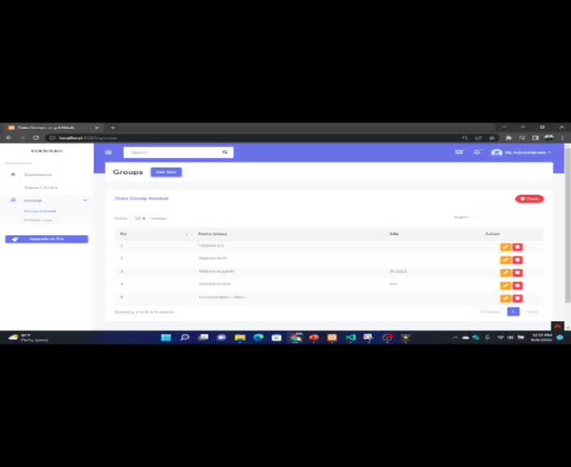
Groups – Edit
Klik “Edit / Icon Pinsil” pada Group yang akan diedit
Isi Nama Group yang ingin dirubah, (untuk tanda bintang wajib diisi)
Pastikan Nama Group sudah terisi dengan benar, kemudian klik
“Save”

Slide 14

Groups – Hapus
Klik “Delete / Icon Trash Bin” pada Group yang akan dihapus
Setelah itu akan keluar kotak dialog konfrimasi, klik “Yes” untuk hapus data sementara atau klik “Cancel” untuk batalkan.
Note : Data yang telah dihapus tidak akan terhapus secara permanen tetapi akan tersimpan pada “Trash” dan data tersebut bisa direstore

Slide 15
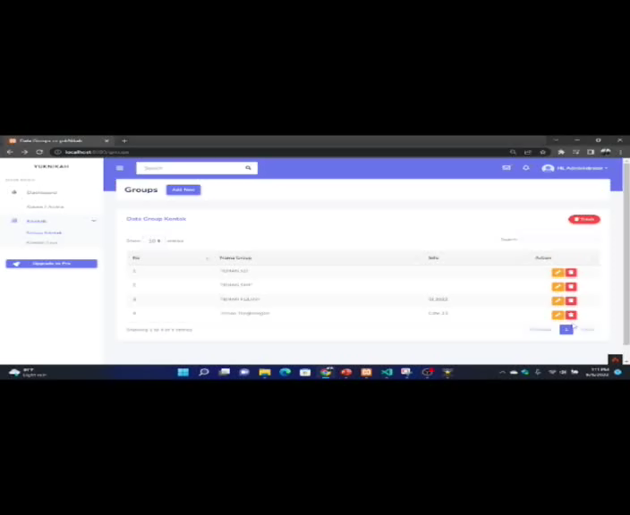
Groups – Trash
Klik “Trash” tampilan Groups
Pilih data Group yang ingin direstore / dihapus secara permanen
Pilih action “Restore” untuk mengembalikan data / pilih “Delete Permanently” untuk hapus secara permanen

Slide 16
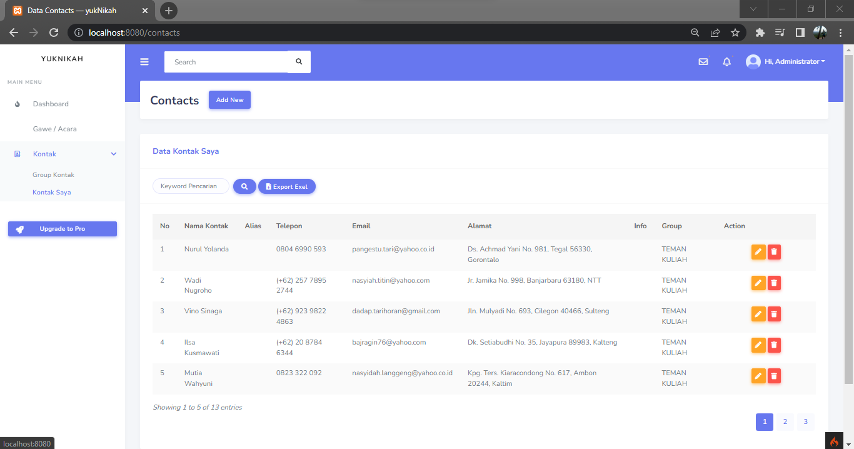


Kontak Saya
Menambahakan data Data Kontak
Mencari data Kontak
Untuk Mengexport Data Kontak ke Ms.Exel
Untuk Mengimport Data Kontak ke Database
Menghapus data Kontak
Merubah dan Mengupdate data Kontak

Slide 17
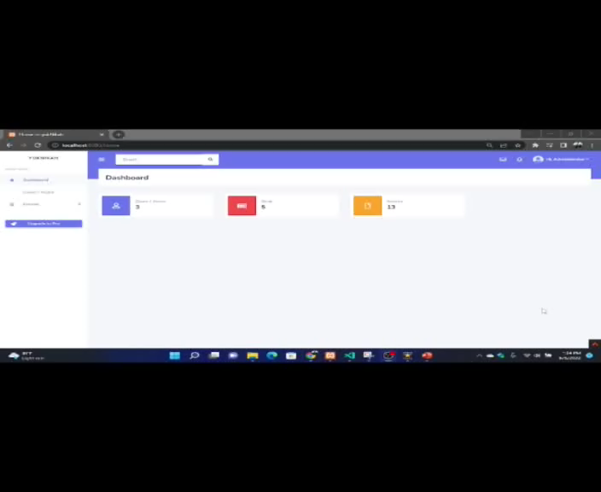
Contacts – Add New
Klik menu “Kontak” lalu klik “Kontak Saya”
Klik “Add New” pada tampilan Contacts
Isi Data Kontak pada kolom yang tersedia, (untuk tanda bintang wajib diisi), klik “Save”

Slide 18
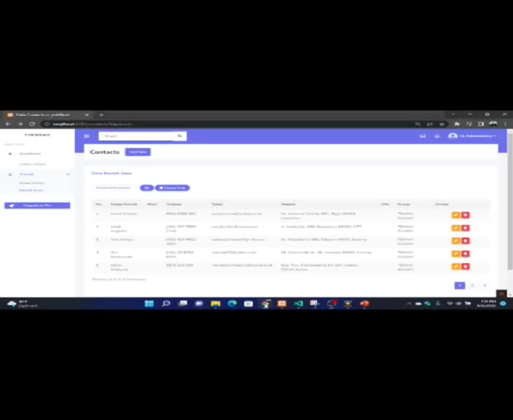
Contacts – Edit
Klik “Edit / Icon Pinsil” pada Data Kontak yang akan diedit
Isi Data Kontak yang ingin dirubah, (untuk tanda bintang wajib diisi)
Pastikan Data Kontak sudah terisi dengan benar, kemudian klik
“Save”

Slide 19
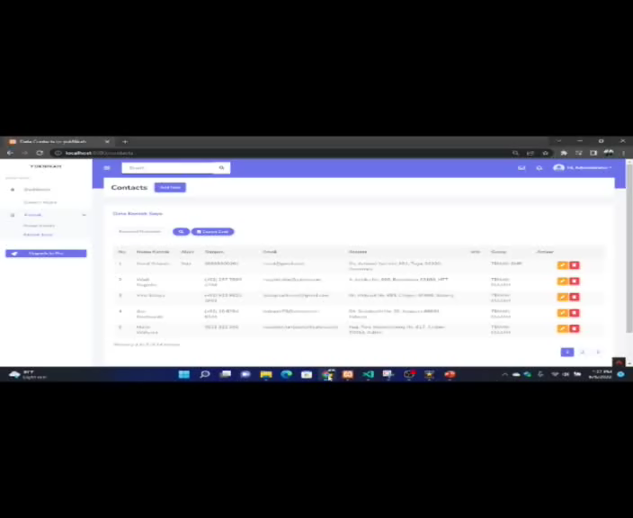
Contacts – Hapus
Klik “Delete / Icon Trash Bin” pada Kontak yang akan dihapus
Setelah itu akan keluar kotak dialog konfrimasi, klik “Yes” untuk hapus atau klik “Cancel” untuk batalkan.

Slide 20

Contacts – Keyword Pencarian
Ketik nama/kata kunci lainnya yang ingin dicari pada kolom “Keyword Pencarian”, lalu tekan enter / icon search

Slide 21

Contacts – Export Exel
Export Exel Tanpa Filter Data
Klik “Export Exel” pada tampilan Contacts, maka data akan terdownload
Buka file yang telah terdownload

Slide 22
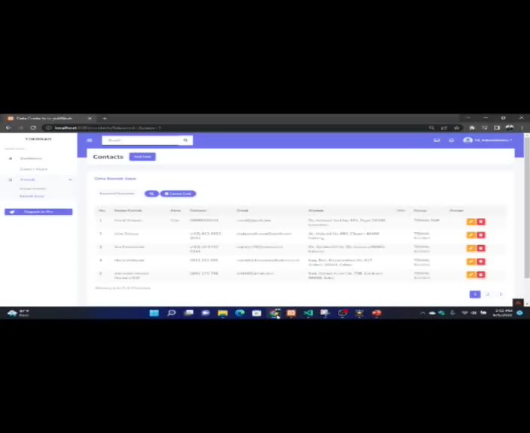
Contacts – Export Exel
Export Exel Dengan Filter Data
Cari / pilih data kontak yang akan diexport pada kolom “Keyword Pencarian”
Klik “Export Exel” pada tampilan Contacts, maka data akan terdownload
Buka file yang telah terdownload

Slide 23
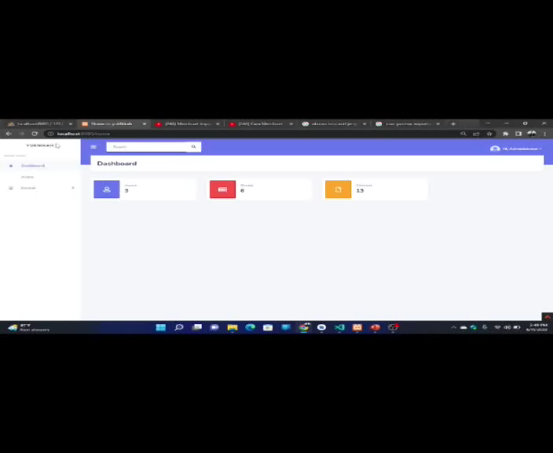
Contacts – Import Exel
Klik “Import Exel” pada tampilan Contacts
Klik “Download Example” untuk melihat contoh format data untuk diimport, maka data akan terdowload.
Klik “Upload File Excel”, maka akan muncul form untuk pilih data yang akan di upload.
Klik “Submit”, untuk menjalankan prosess,
Note:
File yang mendukung dengan type file “.xls” dan “.xlsx”

Slide 24
TERIMA KASIH

